Slide 1
数值分析绪论
高 云
gaoyunchina@ouc.edu.cn

Slide 2
参考资料
第三种科学方法：计算机时代的科学计算
石钟慈著，清华大学出版社，院士科普书系，2000
科学计算导论（第2版）（英文影印版）
M.T.Heath著，清华大学出版社：McBraw-Hill，2001
数值分析（第4版）
李庆扬等，清华大学出版社，2001

Slide 3

三个问题：
如何实现人机对弈？
2. 如何求解方程组？
3. 比较以上两者的不同？

Slide 4
1. 计算机和人对弈
首先：如何表示棋盘和格局
数据
数学模型
其次：如何表示规则
关系
最后：博弈的过程
算法

Slide 5
2. 求解方程组
首先：如何表示系数
数据
数学模型
其次：如何表示方程
关系
最后：求解方程
算法

Slide 6
Introduction
数值分析
能够做什么？

Slide 7

研究使用计算机求解各种科学与工程计算问题的数值方法（近似方法），对求得的解的精度进行评估，以及如何在计算机上实现求解等。
数值分析课程中所讲述的各种数值方法在科学与工程计算、信息科学、管理科学、生命科学等交叉学科中有着广泛的应用

Slide 8
应用问题举例

Slide 9

1、已经测得在某处海洋不同深度处的水温如下：
深度（M） 466 741 950 1422 1634
水温（ºC）7.04 4.28 3.40 2.54 2.13
根据这些数据，希望合理地估计出其它深度（如500米，600米，1000米…）处的水温
本课程第一章的内容：插值法

Slide 10
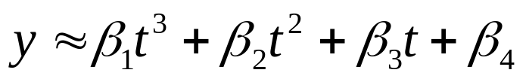

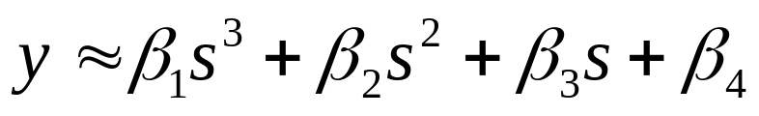
2、人口预测
下面给出的是中国1900年到2000年的人口数，我们的目标是预测未来的人口数（数据量较大时）
1950 | 55196
1960 | 66207
1970 | 82992
1980 | 98705
1990 | 114333
2000 | 126743

Slide 11
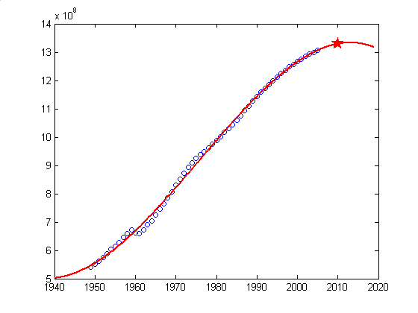
本课程第一章的内容：曲线拟合

Slide 12
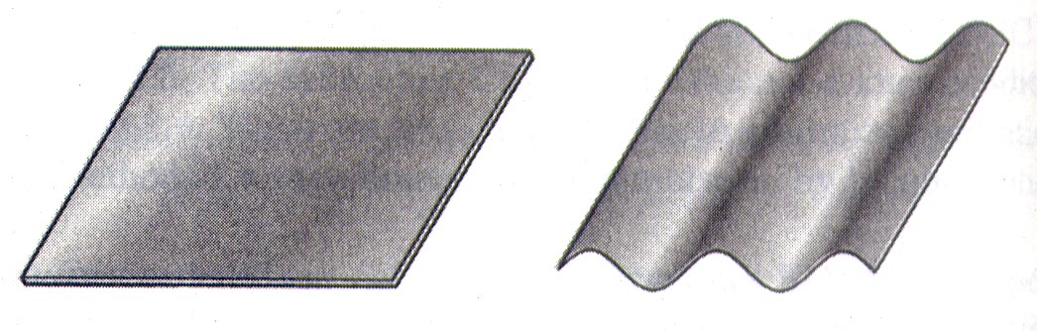
3、铝制波纹瓦的长度问题
建筑上用的一种铝制波纹瓦是用一种机器将一块平整的铝板压制而成的.
假若要求波纹瓦长4英尺,每个波纹的高度(从中心线)为1英寸,且每个波纹以近似2π英寸为一个周期. 求制做一块波纹瓦所需铝板的长度L.

Slide 13
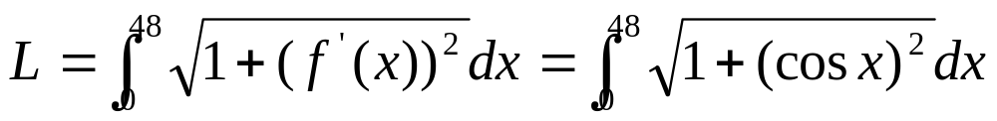
这个问题就是要求由函数f(x)=sin x给定的曲线从x=0到x=48英寸间的弧长L.
由微积分学我们知道,所求的弧长可表示为:
上述积分称为第二类椭圆积分,它不能用普通方法来计算.
本课程第二章的内容：数值积分

Slide 14
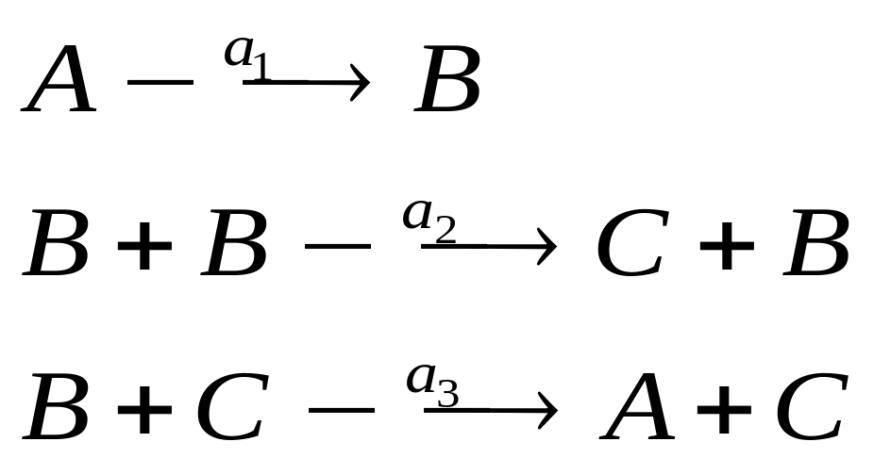
4、生物化学反应的例子
A，B，C是三种蛋白质，其反应如下：

Slide 15
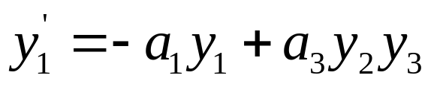
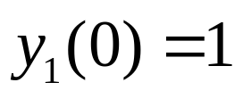
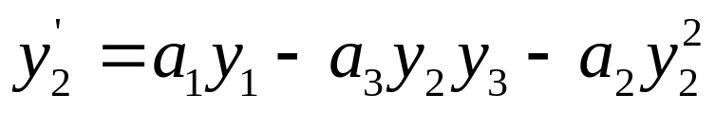

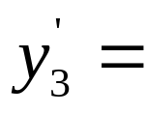
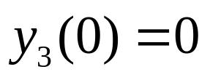
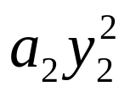
我们通过建模可以得到如下方程组
A：
B：
C：
本课程第三章的内容：
常微分方程的数值方法

Slide 16
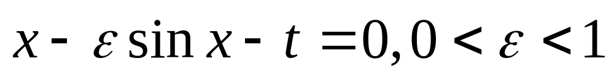

4、天体力学中的Kepler方程
x是行星运动的轨道，它是时间t 的函数
本课程第四章的内容：
非线性方程的数值解法

Slide 17
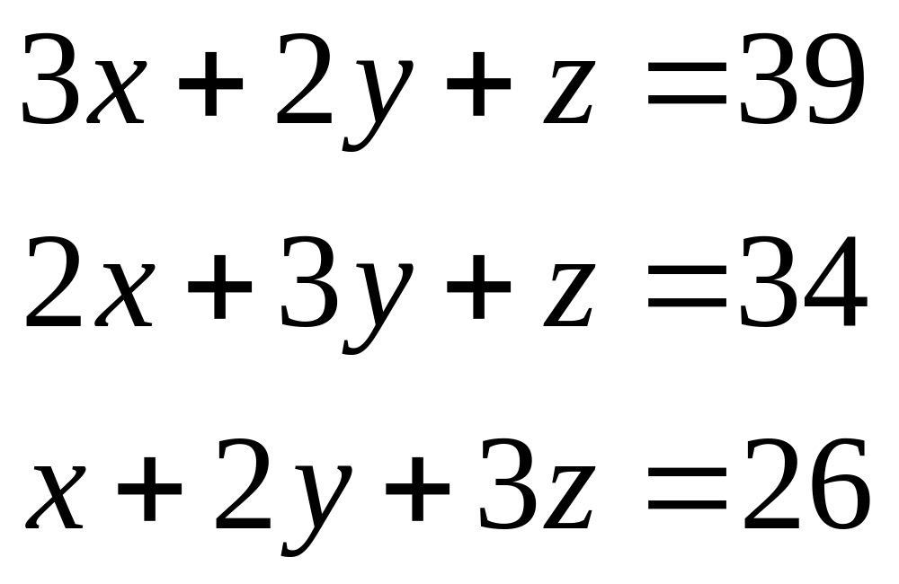
5、一个两千年前的例子
今有上禾三秉，中禾二秉，下禾一秉，实三十九斗；
上禾二秉，中禾三秉，下禾一秉，实三十四斗；
上禾一秉，中禾二秉，下禾三秉，实二十六斗。
问上、中、下禾实一秉各几何？
答曰：上禾一秉九斗四分斗之一。中禾一秉四斗四分斗之一。下禾一秉二斗四分斗之三。-------《九章算术》

Slide 18
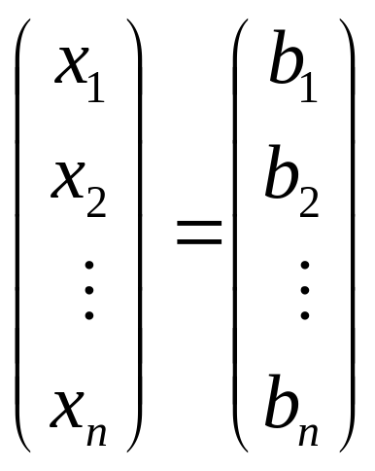
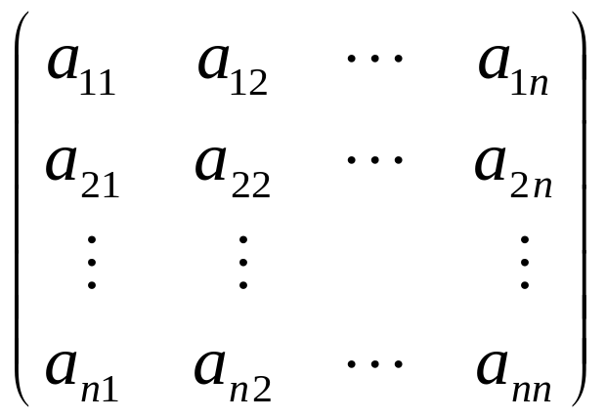
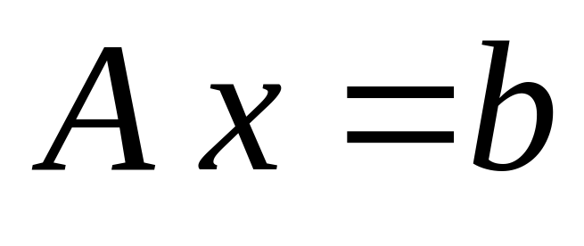
本课程第五、六章的内容：
线性方程组的数值方法！

Slide 19



研究数值分析的意义
现代科学研究的三大支柱
算法的研究和应用正是本课程的主题 ！
理论研究
科学实验
科学计算
计算数学

Slide 20
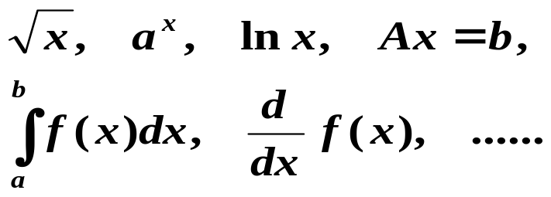
数值分析解决问题的过程
数学
模型
输入复杂问题或运算
计算机
数值
计算
方法
近似解

Slide 21
数值分析的任务
科学计算的任务是设计高效可靠的数值算法。
对于同一问题，不同的算法在计算性能上可能相 差百万倍或者更多。
􀂉 例：求解一个n 阶线性方程组，如果使用克莱姆法则，需要计算n+1 个n 阶行列式，在不计加减运算情况下，至少需要n!(n² -1) 次乘除运算。当n=20 时，20!(20² -1) ≈ 9.7 ×10²⁰用每秒运算30亿次的计算机求解时，大约需要10000年的时间。而如果使用高斯（Gauss）消元法，大约需要3060次乘除运算，不到一秒钟就能完成。

Slide 22
数值分析的特点
面向计算机，要根据计算机特点提供切实可行的有效算法。
要有可靠的理论分析，能任意逼近并达到精度要求，对近似算法要保证收敛性和稳定性。
要有好的计算复杂性（时间和空间）
要有数值试验。
（检验理论的正确性和发现新的方法）

Slide 23
数值分析的主要研究内容
􀂙 函数的插值
􀂉 函数的逼近
􀂉 数值积分和数值微分
􀂉 线性方程组的直接解法和迭代解法
􀂉 非线性方程（组）的求解
􀂉 微分方程的数值解法离散化方法

Slide 24
数值分析算法的要求
构造性的数值方法，不仅要论证问题的可解性，而且解的构造是通过数值演算过程来完成的。
不仅仅是单纯的数学公式，而是指解题方案的准确和完整的描述。
用框图来描述算法。

Slide 25
数值分析的发展历史
微积分的发展
极限论和泰勒展开式是理论依据
插值法则是实践指南
计算机的出现和发展
现在正是一个有利的时期

Slide 26
如何学习数值分析
注意掌握算法的基本原理和思想。
重视对误差、收敛性及稳定性的分析
通过例子，学习使用各种数值分析方法解决实际计算问题。
完成必要的数值实验和计算练习。

Slide 27

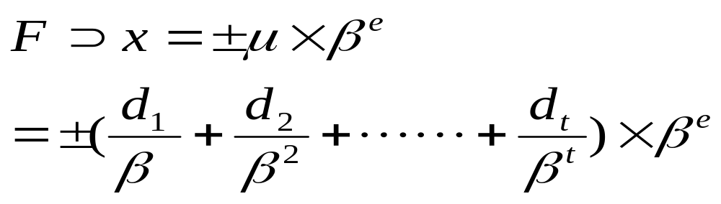
机器数系
数基 Number Base
精度 Precision t
阶域 Exponential Range 上界 U
下界 L

Slide 28

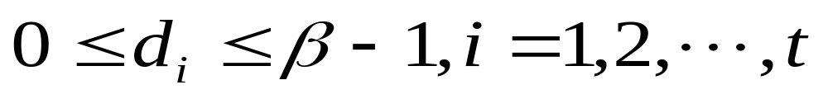


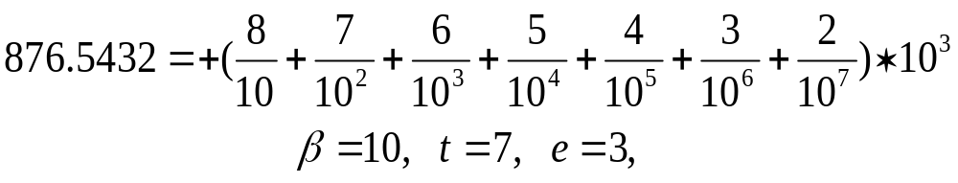
1.1.1
x的尾数
d_{i} 尾数数字 （整数) d₁≠0
e x的阶数

Slide 29
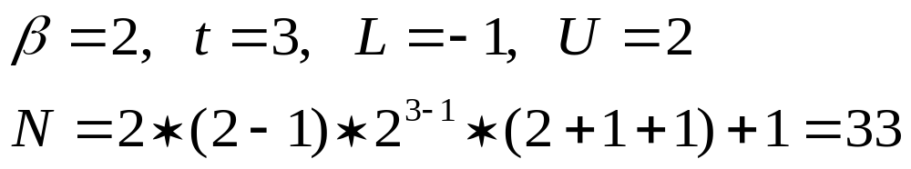
1.1.1
Fn 中的浮点数的总数
0
从L到U的阶次个数
从2到t,共t-1位的d_{i}有β种选择
第1位的d₁可以有(β-1)种选择
正数和负数有相同个数

Slide 30
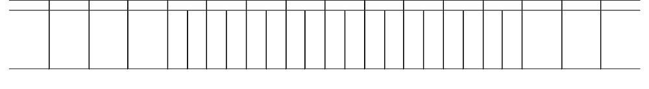


1.1.1 示例浮点数集
数值 -3 -2 -1 0 1 2 3
位置
(1/2+0/4+0/8)×2⁰=8/16
1/2+0/4+0/8)×2¹=16/16
(1/2+0/4+0/8)×2²=32/16
(1/2+0/4+0/8)×2⁻¹=4/16
(1/2+0/4+1/8)×2⁻¹=5/16
(1/2+0/4+1/8)×2⁰=10/16
(1/2+0/4+1/8)×2¹=20/16
(1/2+0/4+1/8)×2²=40/16
(1/2+1/4+0/8)×2²=48/16
(1/2+1/4+0/8)×2⁻¹=6/16
1/2+1/4+0/8)×2⁰=12/16
(1/2+1/4+0/8)×2¹=24/16
(1/2+1/4+1/8)×2⁻¹=7/16
(1/2+1/4+1/8)×2⁰=14/16
(1/2+1/4+1/8)×2²=56/16
(1/2+1/4+1/8)×2¹=28/16

Slide 31
多项式求值的秦九韶方法（递推化）
 | 自然法 | 简单递推 | 秦九韶算法
加法 | n | n | n
乘法 | n(n+1)/2 | 2n | n

Slide 32
秦九韶算法的特点
通过一次式的反复计算，逐步得出高次多项式
的值。具体地说，他将一个n次多项式的求值问
题，归结为重复计算n个一次式来实现。

Slide 33
方程求根的二分法
（无穷递推过程的截断）
问题，下面两个命题能否成立：
（1）二分法可以求出区间内的所有实根。
（2）二分法可以求出区间中的复数根。

Slide 34
欢迎提出问题！

